Slide 1


基于 的论文智能排版 ——以学位（毕业）论文为例
主 讲 人：邓智心
时 间：2024年5月9日(星期四晚7：00-8：30)
线下地点：图书馆信息楼三楼读者培训室
线上地点：雨课堂直播/回放(课堂邀请码： KIF9RD）
Lib.scau.edu.cn
华南农业大学图书馆信息部

Slide 2
一
国家、机构要求及整体规范
CON TENTS
二
重点环节：各级标题、题注及交叉引用、
图表公式、页码等
三
引文规范

Slide 3
国家、机构要求及整体规范
一
国家标准：.
华南农业大学学位（毕业）论文指南.

Slide 4
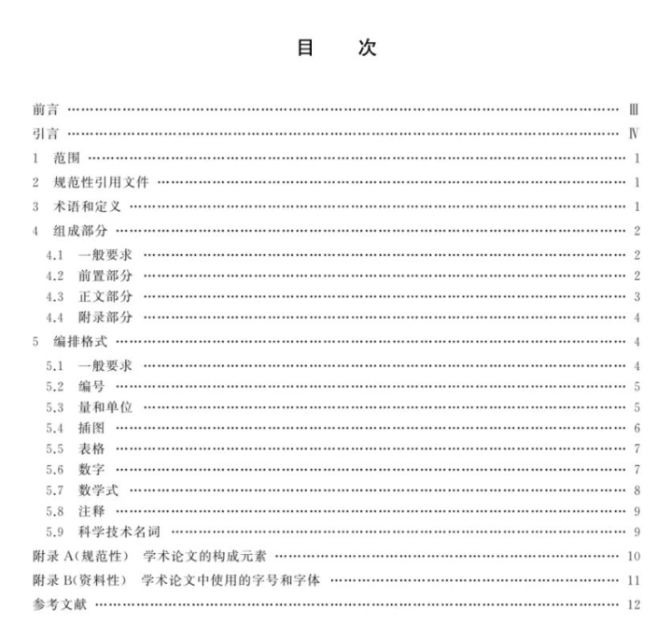
1.1 国家标准： GB/T 7713.2-2022学术论文编写规则
全国标准信息公共服务平台网站于2022年12月23日发布了新版国家标准《学术论文编写规则》（GB/T 7713.2-2022），该标准将于2023年7月1日起实施，对论文各部分内容都做了明确要求
一 国家、机构要求及整体规范

Slide 5
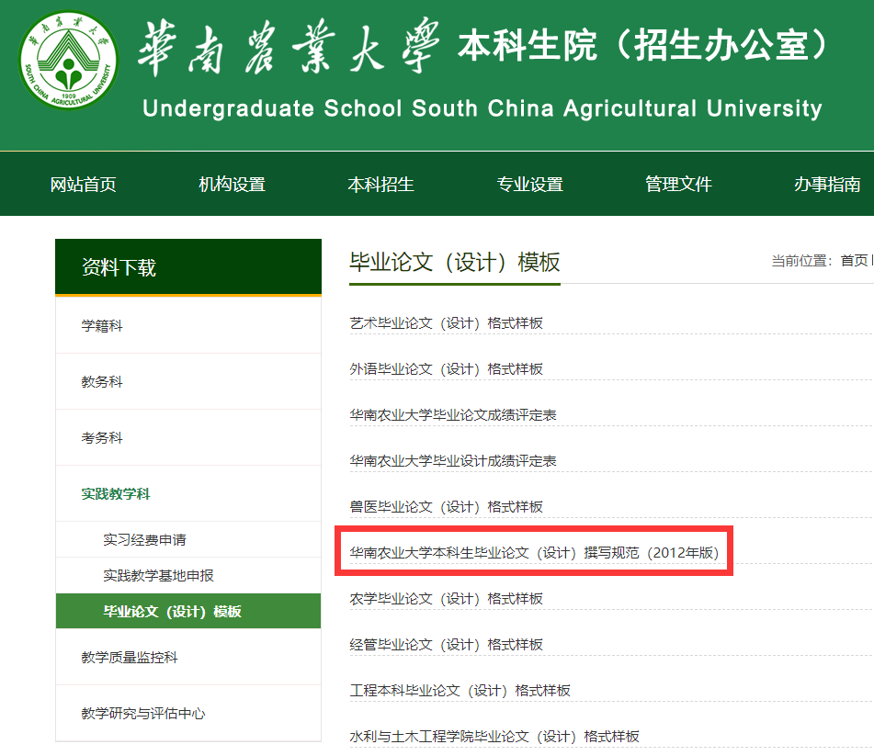
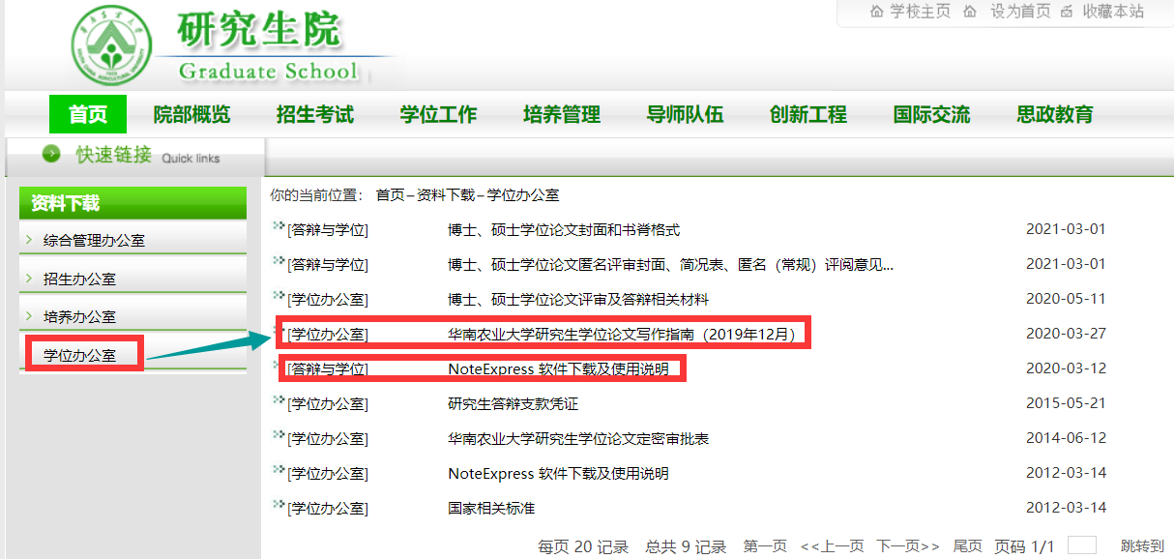
1.2 机构要求：
本科生学位论文撰写规范：
研究生学位论文撰写规范：
https://jwc.scau.edu.cn/5197/list.htm
https://yjsy.scau.edu.cn/286/list.htm
一 国家、机构要求及整体规范

Slide 6
备注：本科生、研究生会稍有不同，但原理相同
前置部分
论文封面（直接拷贝）
独创性声明、版权使用授权书、学位论文提交同意书 (直接拷贝）
中文摘要及关键词
英文题名、作者、作者单位及Abstract & Keywords
符号和缩略语说明（如有）
目录（自动生成）
主体部分
正文：第1章（或引言），第2章，……，结论
参考文献
不便列入正文的材料、数据
攻读学位期间的研究成果、获奖情况和参与项目等
致谢
排版目的：快，不易出错（高质高效）
排版需求分析：
1.一次性规范，按要求设置即可（无法省时）：学位论文封面（扉页）、原创、版权申明、中英文摘要等。
2.需要反复规范，设置样式套用（可省时）：页面布局、正文中各级标题、正文、文中图、表、公式、参考文献等。
3.论文目录、页码可自动生成（可省时）：正确地构建样式、分节即可。
一 国家、机构要求及整体规范
Notes:
其他部分，按照要求，先事先设置好标准样式，在写作过程中套用标准样式即可！

Slide 7
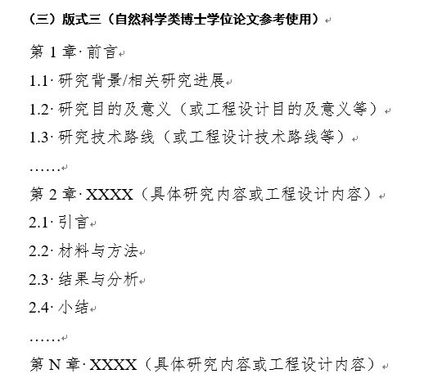
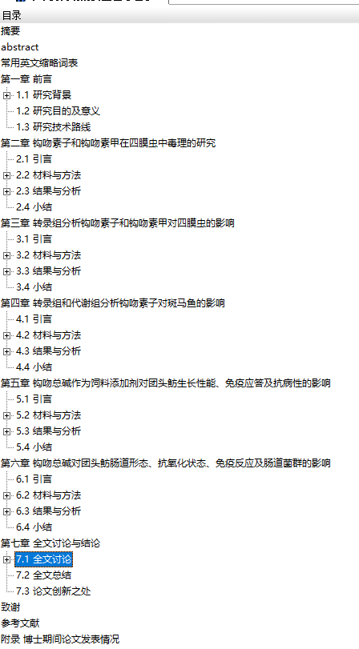
一 国家、机构要求及整体规范
学位论文构架要求
自然科学类博士学位论文大纲级别要求：
规范后可生成自动目录

Slide 8
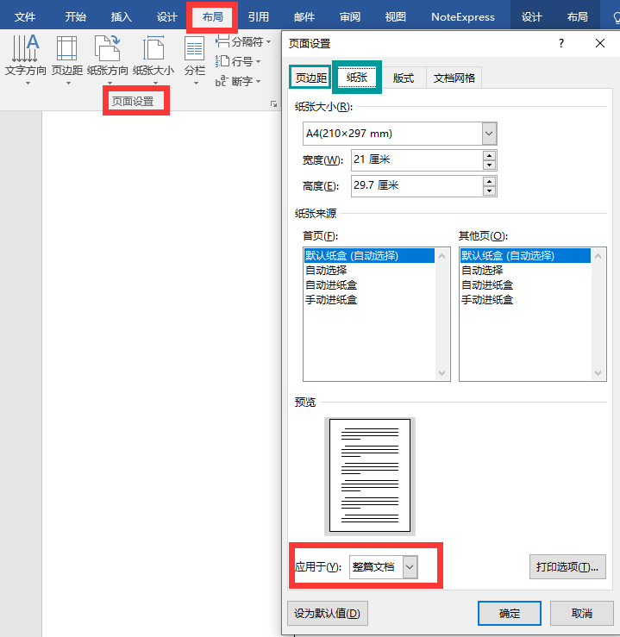
1.3 机构整体规范要求：首选一张合适的“纸”
纸张大小：
采用A4纸（21cm×29.7cm）双面打印。
页边距：
研究生论文上、下边距2.5cm，左、右边距2.7cm，页眉1.5cm，页脚1.75cm。
本科生：上下左右各2.4cm，页眉、页脚默认
每页行数、字数:
由设定的页边距、字号决定。
行距字距：
行间距：1.5倍，字距默认。
字体字号：
每一部分有具体研究，按要求设置，参见后面各部分设置。没有特定规定的，按整体规范来。
奇偶页不同：
部分学校有规定，奇数页眉写章节数，偶数页眉写机构名称。
备注：
页边距设置决定着每栏的字符数，也决定着文字位置设置（左对齐，居中，右对齐）
一 国家、机构要求及整体规范

Slide 9
重点排版环节
二
1.各级标题格式
2.多级列表
3. 正文格式
4. 图、表、公式格式、标注及交叉引用
5. 页码
6. 目录
7. 参考文献
8. 其他

Slide 10
二 重点排版环节：
各级标题样式及多级列表
1.标题样式：字体、字号、对齐方式、缩进格式、行距。
2.多级列表：标题前面章节号的格式
01
正文样式
设置正文的字体、字号、行距、间距、位置（左对齐，居中，右对齐）、段落缩进（首行缩进还是从第二行开始缩进）等。
参考文献自动生成
06
02
利用文献管理软件，构建规范样式自动生成。
六
部分
题注和交叉引用
论文目录的自动生成
05
03
图、表、公式的题注和交叉引用设置。三线表的样式构建，公式的排版规范格式（公式居中，编号右对齐）
按照规范自定义目录（关联各级标题、字体字号设置、位置设置（左对齐或首行缩进等））
04
分节符及页码生成
分节符的插入及使用；论文中两套页码的自动生成（删除页码，页码生成续前节和不续前节设置）
凡在论文目录中出现的内容，必定要设置成标题格式！反之亦然。

Slide 11
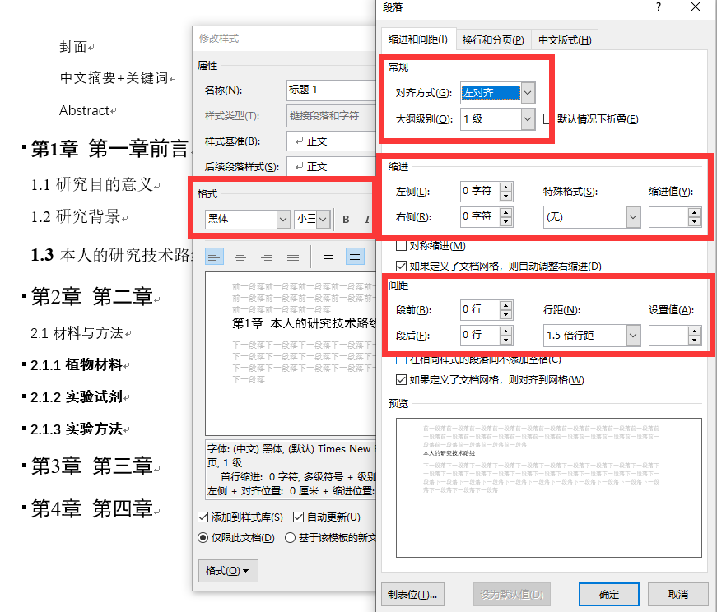
2.1 各级标题样式
主要任务：研究生/本科生
1. 规范各级标题字体字号：
一级标题：黑体小三号/黑体4号字；
二级标题：黑体四号/黑体小4号；
三级标题：黑体小四号/楷体小4号；
2. 对齐位置及段落间距：
左对齐，段前段后零行（或自动），1.5行距。
注意：
大纲级别的内容包括各级标题以及正文部分。word中已默认内置的标题1、标题2、标题3等分别为一级标题、二级标题、三级标题等，并已经做了关联，自己构建的样式不容易做关联。建议大家在已有内置样式的基础上按照需要适当修改，不要从头新建，修改后不要改变样式的名称。
修改的样式一定要增加到样式库中。所有的功能（多级列表、题注均跟内置标题关联） 。
二 重点排版环节

Slide 12
备注：
按照规范要求，先构建标题和正文标准样式，写作过程中按要求直接套用样式。
易错点：
1.软回车Shift+Enter：分行不分段；硬回车Enter：分行分段。
word排版中用硬回车，网页排版中考虑软回车。
2. 标题样式构建要在内置样式的基础上修改，但名称不能改变！
3. 套用格式时，要选全标题字符。
二 重点排版环节

Slide 13
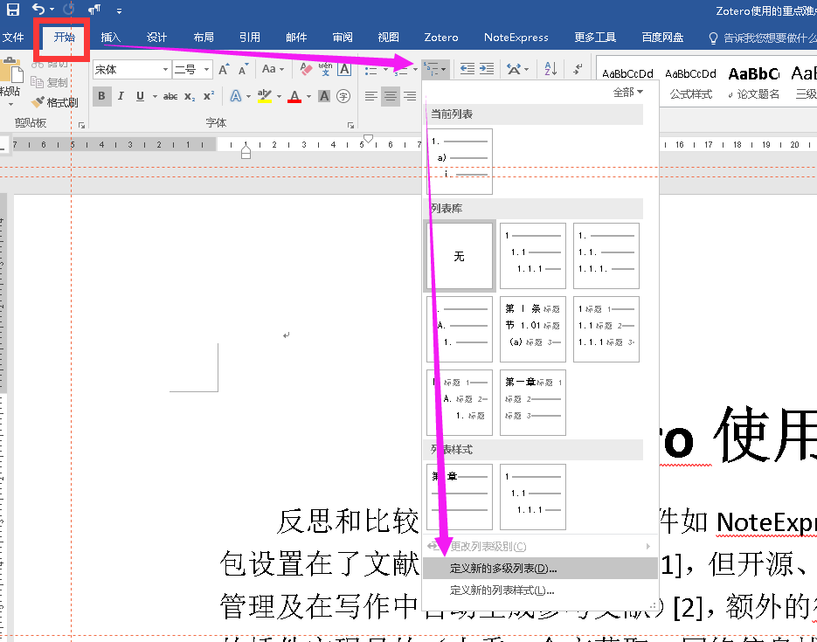
2.2 多级列表：章节的符号格式
多级列表格式：
是指论文各级标题在论文中呈现的形式，如章节的数字形式表达、位置关系等。
也是目录能否规范自动生成的关键，若各级列表格式正确，则可自动生成目录与正文内容能自动关联，而点击目录中的具体章节，可以直接跳转到正文中进行浏览和修改！
一定要使用word内置标题样式,可修改内容，但不要更改名字（内置标题：“标题”两个字和序号之间空格） 。
二 重点排版环节

Slide 14
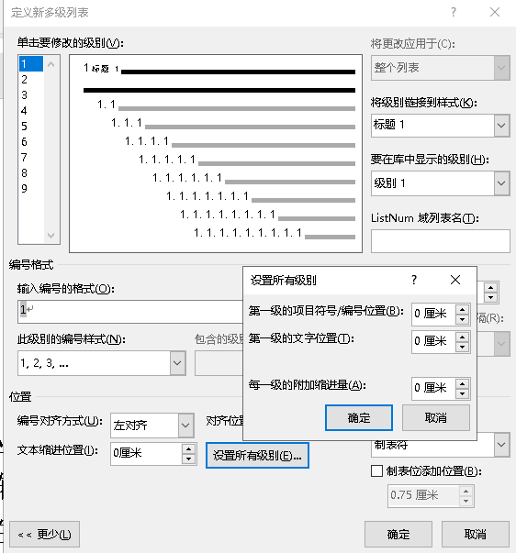
2.2 多级列表：章节符号的格式
多级列表格式：
是指论文各级标题在论文中呈现的形式，如章节的数字形式表达、位置关系等。
也是目录能否规范自动生成的关键，若各级列表格式正确，则可自动生成目录与正文内容能自动关联，而点击目录中的具体章节，可以直接跳转到正文中进行浏览和修改！
一定要使用word内置标题样式,可修改内容，但不要更改名字（内置标题：“标题”两个字和序号之间空格） 。
二 重点排版环节

Slide 15
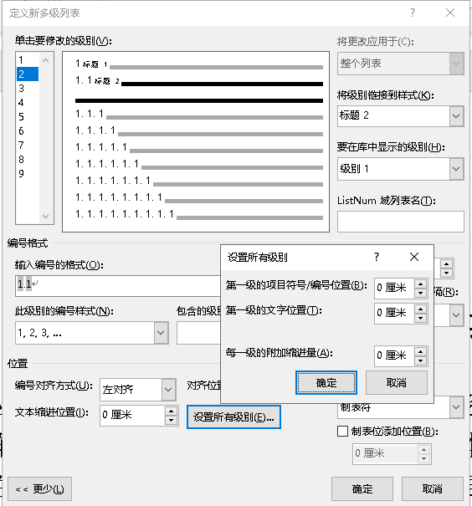
2.2 多级列表：章节符号的格式
多级列表格式：
是指论文各级标题在论文中呈现的形式，如章节的数字形式表达、位置关系等。
也是目录能否规范自动生成的关键，若各级列表格式正确，则可自动生成目录与正文内容能自动关联，而点击目录中的具体章节，可以直接跳转到正文中进行浏览和修改！
一定要使用word内置标题样式,可修改内容，但不要更改名字（内置标题：“标题”两个字和序号之间空格） 。
二 重点排版环节

Slide 16
特别强调：各级标题一定要用word内置标题样式
备注：
构建样式时建议只在内置标题样式的基础上修改，不要更改标题样式名称；
很多功能关联的多级标题是word本身内置的标题样式，若一定要修改样式的名称，还需要把目标功能与其关联上（这样操作比较麻烦，浪费时间，不建议）。
二 重点排版环节

Slide 17
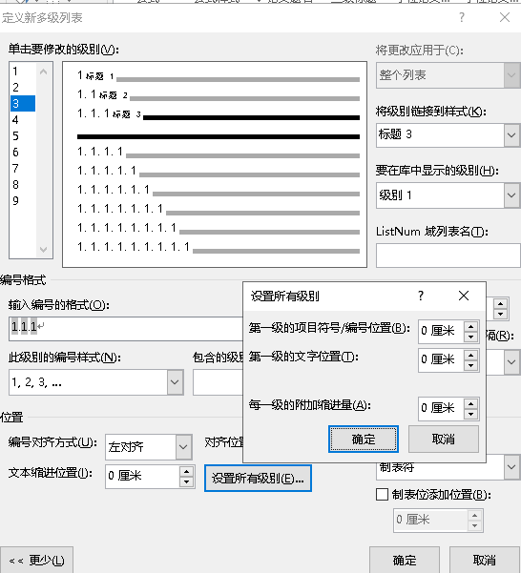
2.2 多级列表：章节符号的格式
多级列表格式：
是指论文各级标题在论文中呈现的形式，如章节的数字形式表达、位置关系等。
也是目录能否规范自动生成的关键，若各级列表格式正确，则可自动生成目录与正文内容能自动关联，而点击目录中的具体章节，可以直接跳转到正文中进行浏览和修改！
一定要使用word内置标题样式,可修改内容，但不要更改名字（内置标题：“标题”两个字和序号之间空格） 。
二 重点排版环节

Slide 18
特别强调：与系统默认标题关联不容出错且快速
备注：
多级列表关联时一定要与内置标题关联；
很多功能关联的多级标题是word本身内置的标题样式，若一定要修改样式的名称，还需要把目标功能与其关联上（这样操作比较麻烦，浪费时间，不建议）。
二 重点排版环节

Slide 19
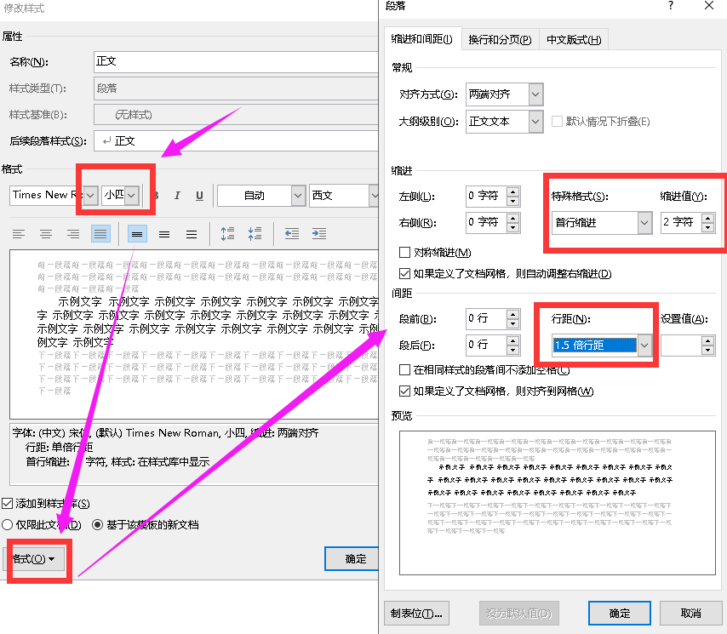
2.3 正文格式
华农要求：
正文字体、字号：
正文除标题外的其他部分中文小四号宋体，西文小四Times New Roman
行距及其他：
参见页面设置：1.5倍行距。
注释：
正文中的注释用五号楷体。
其他：
有特殊要求的按特殊的遵循特殊要求，无特殊要求遵照统一规定来。
二 重点排版环节

Slide 20
2.4 论文题注和交叉引用
1.利用题注和交叉引用，保证图、表、公式编号在注释和正文中随着章节的变化自动生成。
2.最省时、高效的方法：认准word内置样式，系统已经默认各项功能关联内置样式，所以，可以根据需要适当修改内置样式，但是绝对不能改变其名称。
3.若非要自行构建新样式并且名称一定要改变也可以，但后续的工作会更多（浪费时间，不太建议），可参见网络上其他用户的方法。
二 重点排版环节

Slide 21
2.4 论文题注和交叉引用
作用
利用题注和交叉引用，保证图、表、公式编号在注释和正文中随着章节的变化自动生成,且在论文修改过程中随着改动而自动变化。
操作原则
省时、高效、不易出错……
前提
关联了系统默认的内置标题等，且不能改变内置标题的名称。
建议
可以自己构建新标题样式且把多级标题列表与其关联，但后续工作会更多（比较浪费时间，不太建议），具体方法可参照网上建议。
二 重点排版环节

Slide 22
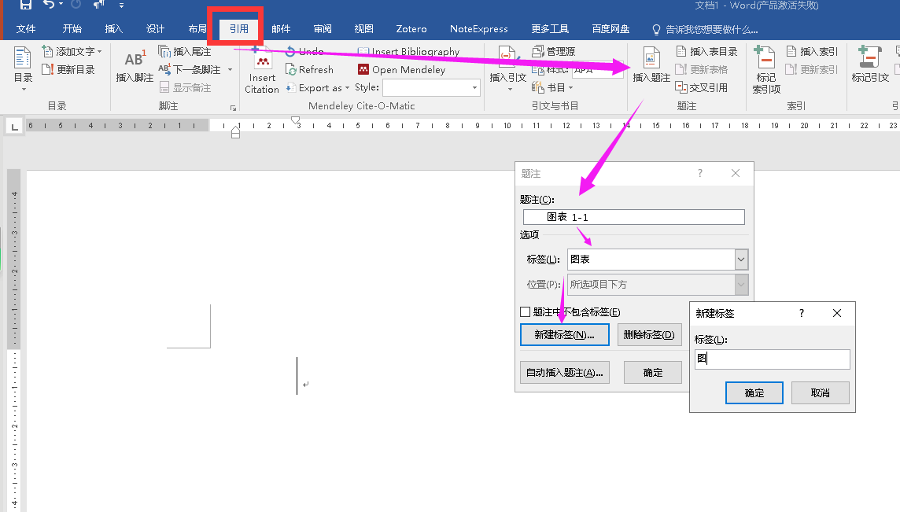
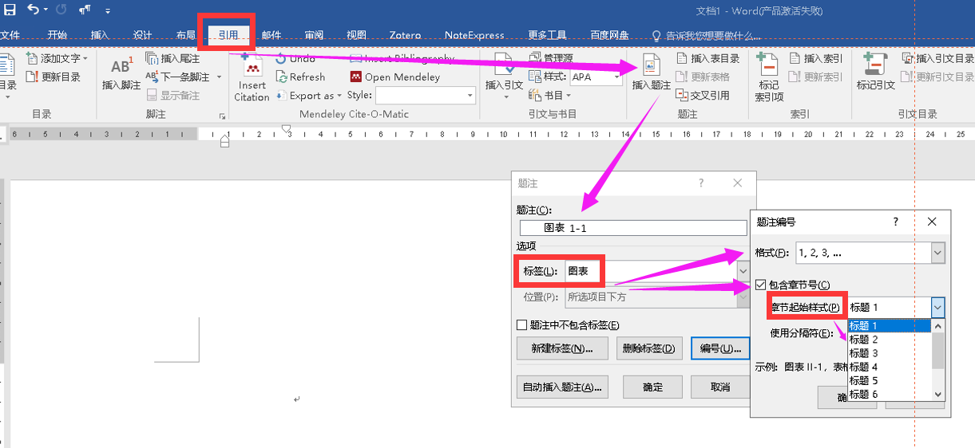
2.4.1 题注
强调：
自动生成的章节号关联的是内置标题样式！
用word内置多级标题样式既快又不容易出错！
二 重点排版环节

Slide 23
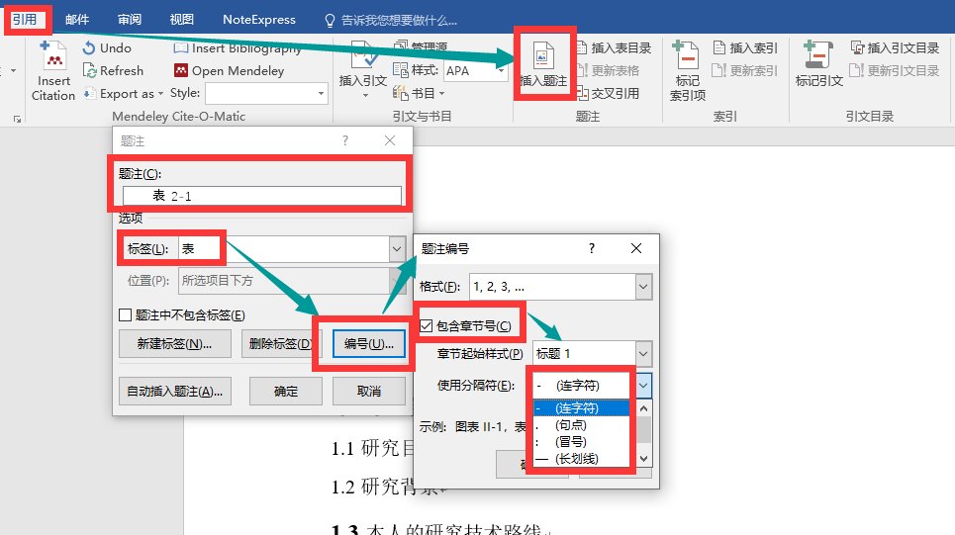
2.4.1 题注
题注主要有分图、表、公式三种！用自动生成可省时省事且不容易出错。其他的也可以用，如各级标题等，根据需要设置。
备注：选择包含章节号且要按要求选择合适的分隔符！
二 重点排版环节

Slide 24
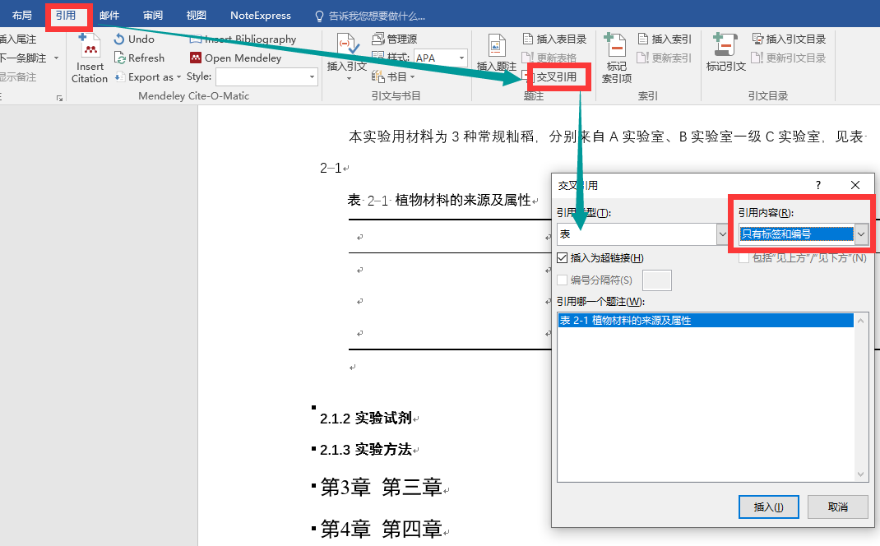
2.4.2 交叉引用
图、表、公式在正文中要反复提及，交叉引用保证在正文中标注的图、表、公式编号随着图、表、公式实际编号的变化而变化。
备注：
自动生成的章节号只关联内置章节。
内容选择只有标签和编号！
二 重点排版环节

Slide 25
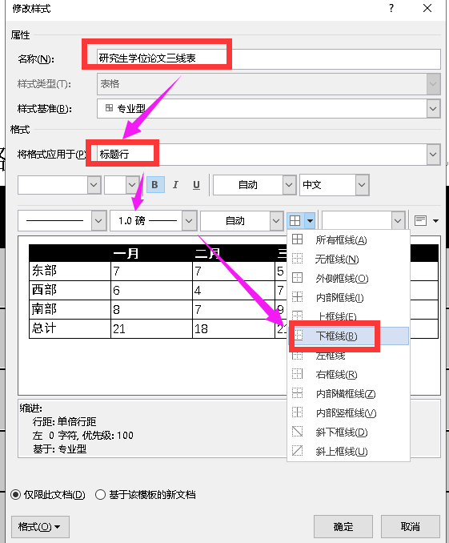
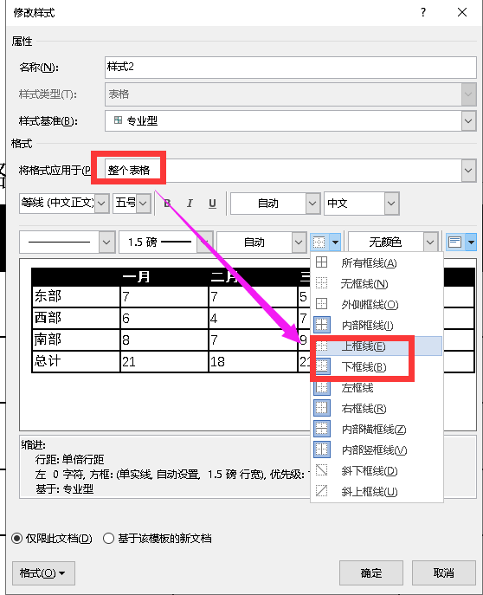
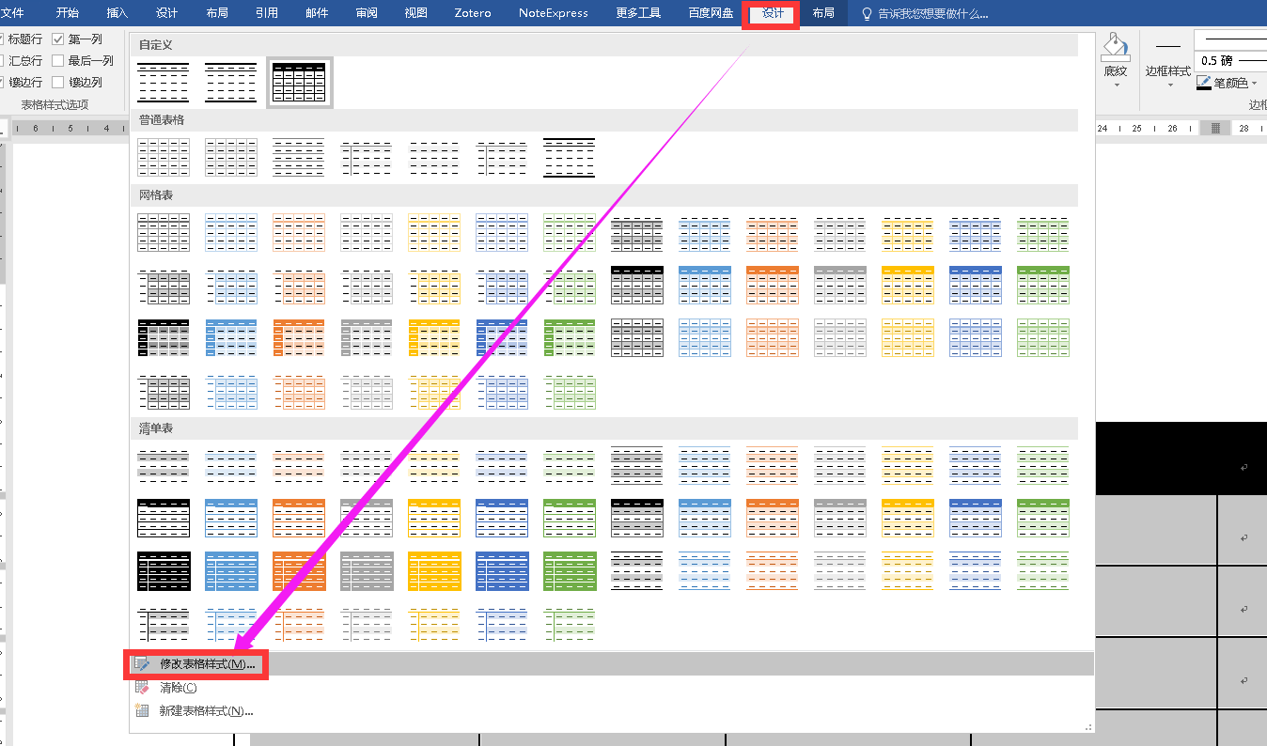
2.5 三线表的构建（普通三线表）
备注：普通三线表，定制好整个表格的上下框线和首行的下框线即可！
二 重点排版环节

Slide 26
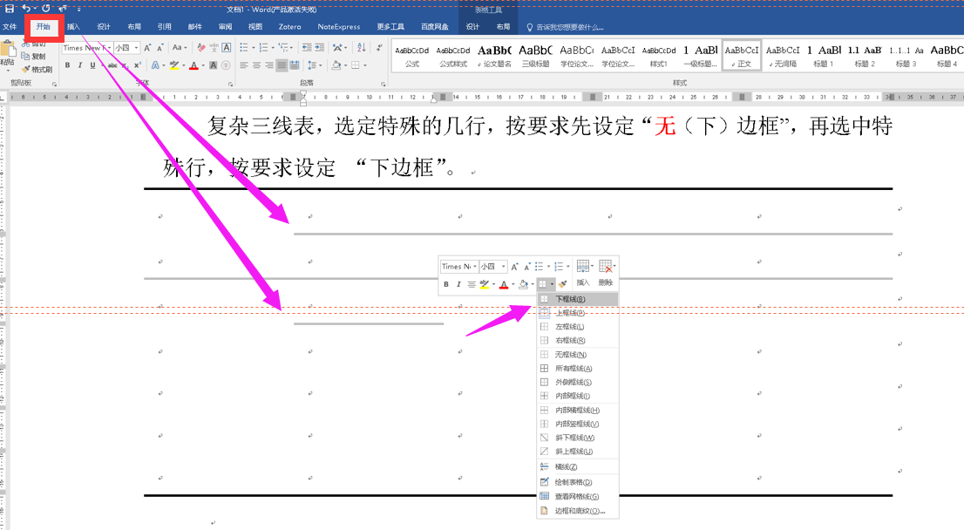
2.5 三线表的构建（复杂三线表）

Slide 27
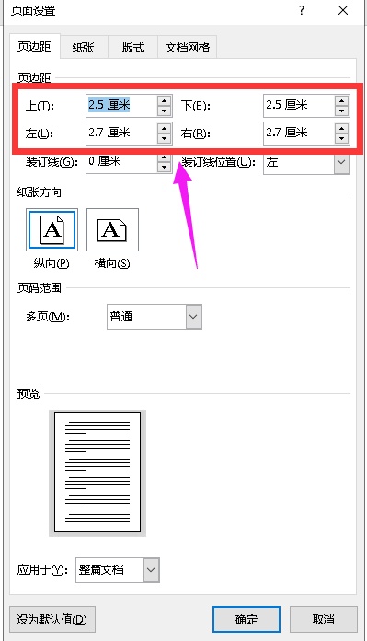
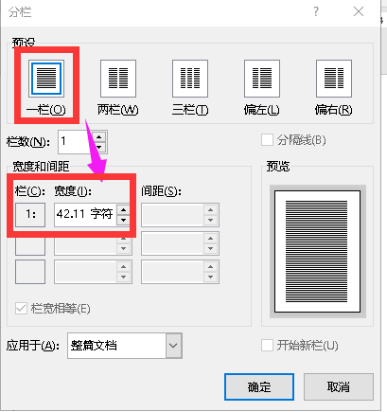
2.6 公式排版：公式居中，公式编号右对齐
计算：
本例中，A4纸，上下2.5cm，左右2.7cm，则一栏栏宽
居中=21.055字符
右对齐=42.11字符
二 重点排版环节

Slide 28
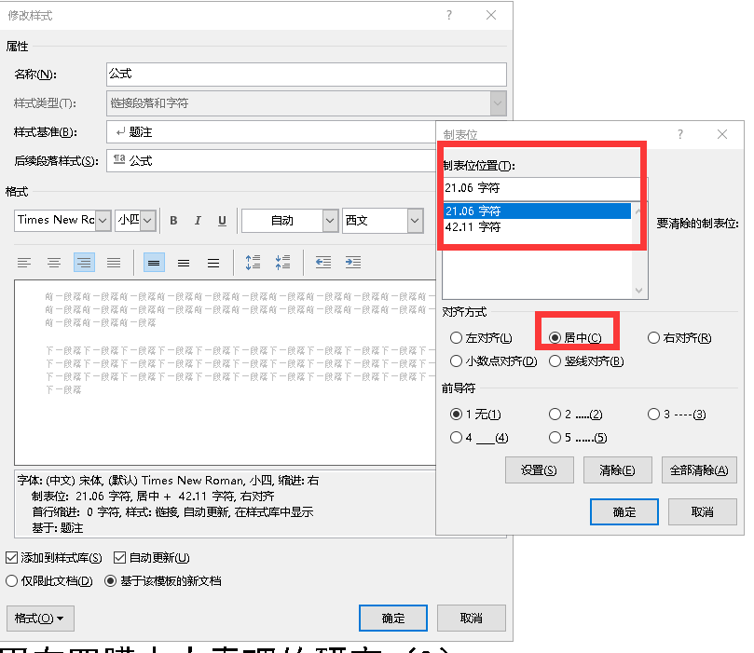
2.6 公式排版：公式居中，公式编号右对齐
按要求修改和设置样式（本科生、研究生）
论文若有多个公式，按章节采用（1.1）、（1.2）等编号方式，公式编号写在右边行末，其间不加虚线（研究生）。
正文中的注释用五号楷体。（字体、字号）。
设置一个样式模板，而后选中样式，在公式和编号之间插入“Tab”即可。
二 重点排版环节

Slide 29
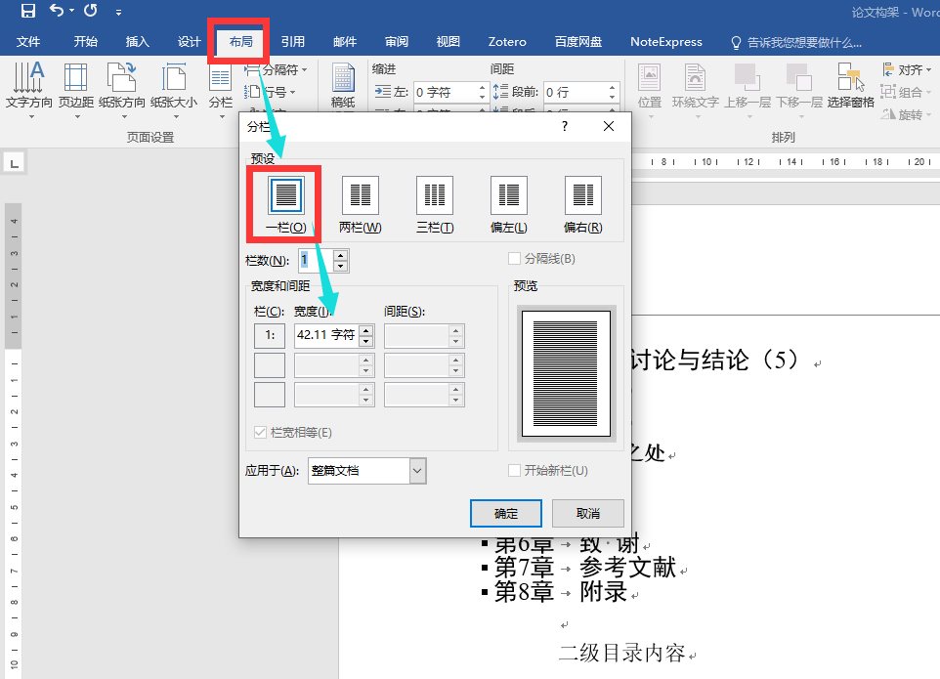
2.6 公式排版：公式居中，公式编号右对齐
制表位法
插入制表位的思想是用两个制表位将一行分为三个部分，关键在于两个制表位参数的设置。这也是制表位中较为繁琐的，不同期刊要求的页面的页边距不同，所设置的也不同（最简单）。
两个制表符位置的计算：
居中=纸张宽度/2（纸张大小、边距明确且对称）；或根据一行的字符数确定。
新建“样式”批量设置：选择“样式选项卡”右下角小箭头，选择“新建样式”（样式基准为题注）；而后修改添加“居中”、“右对齐”制表符。
公式表达正确并附注公式标签编号后套用格式，第一次Tab居中，而后在公式和编号之间插入“Tab”则标签编号右对齐。
如何按字符计算位置（页边距对称且一栏）：居中=栏宽 /2, 右对齐=栏宽，左对齐=0字符

Slide 30
问题：公式的交叉引用带公式怎么处理？
Office 2016处理方法（其他版本原理相同）：插入样式分隔符
1. 原始公式如下： y=ax+b 公式3.1；
2.在公式和编号之间按下Enter（这一步非常重要，否则会导致第3步无法插入样式分隔符到公式的右边），将编号弄到下一行：
3. 在公式y=kx+b 右侧插入样式分隔符：ctrl+alt+enter.公式和编号又会变到同一行，这时候样式分隔符就会插到公式右边；
4.有了样式分隔符，相当于将公式和编号分隔。正文中交叉引用公式编号时，前面的公式一起引用就不会出现了。这时候再来进行公式位置的规范（公式居中，公式编号右对齐）
二 重点排版环节

Slide 31
2.7 分节符及页码设置
分节目的：可按要求设置不同章节的不同格式，页码则应要求设置2套页码。
分节分页：学位论文一般要求分节分页！
分节不分页：论文中图表格式设置（纵横向）与其他部分不同时，可根据实际情况进行分节设置！
二 重点排版环节

Slide 32
毕业（学位）论文页码要求
有了分节之后页码才方便自动生成并且不同的节可以有不同的格式。
学位论文要求有2套页码格式：
①第1套是用罗马数字，从“中文摘要”开始，“目录”结束的连续编号；
②第2套是用阿拉伯数字，从前言开始到所有内容结束的连续编号。
备注：若续前节，则会跟着上一节连续编码，若不续前节，则按照新规定重新编码。中文摘要起到正文前页止要续前节编号，正文从前言开始重新编号，本科生因为正文同属一节（从前言到最终），用阿拉伯数字顺序编号，起始页为“1”.研究生则因有多章节，后续章节跟前章节之间要续前节。
二 重点排版环节

Slide 33
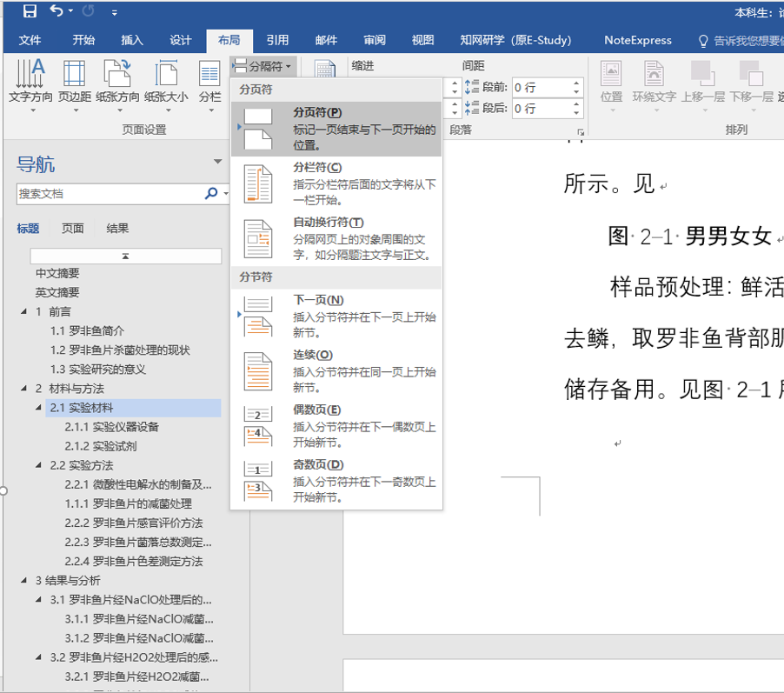
2.7 分节符及页码设置
规定：摘要（中文）、摘要（英文）、目录、正文、附录、致谢、参考文献、成绩评定表等各部分都应分页（每一类都要分节分页）。
分页符：
是分页的一种符号，上一页结束以及下一页开始的位置。Microsoft Word 可插入一个“自动”分页符（或软分页符），或者通过插入“手动”分页符（或硬分页符）在指定位置强制分页。
分节符： 分节分页和分节不分页
分节符是指为表示节的结尾插入的标记。分节符包含节的格式设置元素，如页边距、页面的方向、页眉和页脚，以及页码的顺序。分节符用一条横贯屏幕的虚双线表示。如：表格要横向（与论文总体的纸张方向不同）又要求不分页，可用分节符（分页部分行选择）处理。
二 重点排版环节

Slide 34
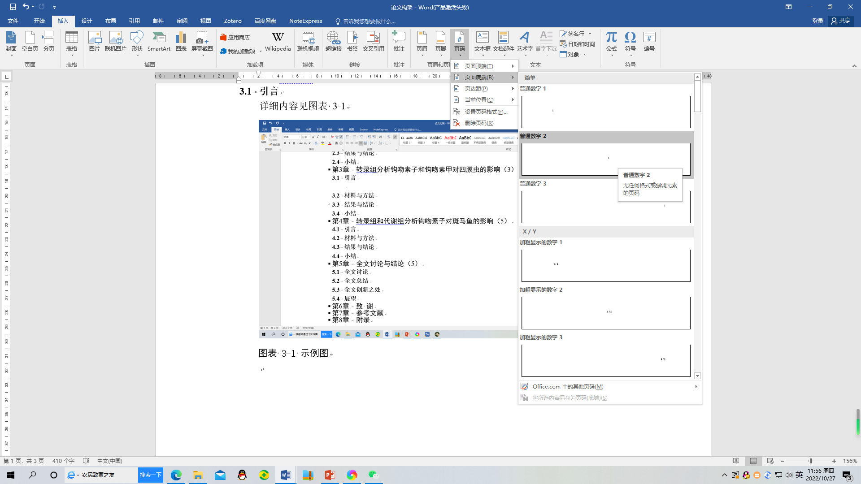
2.7 分节符及页码设置：插入页码

Slide 35
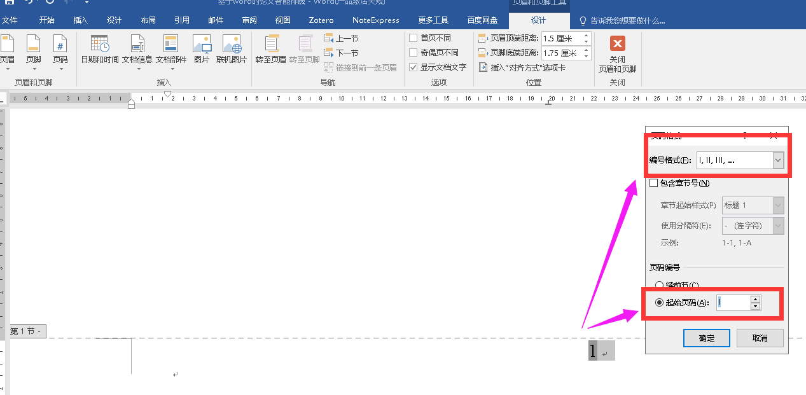
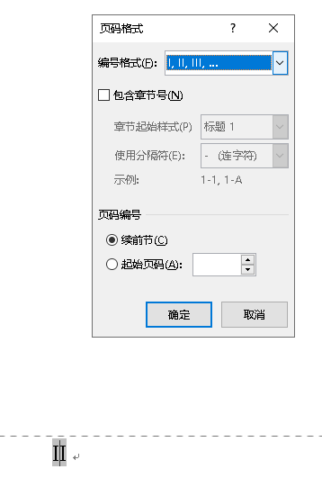
2.7 分节符及页码设置：设置页码格式
备注：
若续前节，则会跟着上一节连续编码，若不续前节，则按照新规定重新编码。
中文摘要起到正文前页止要续前节编号，正文从前言开始重新编号，本科生因为正文同属一节（从前言到最终），用阿拉伯数字顺序编号，起始页为“1”.研究生则因有多章节，后续章节跟前章节之间要续前节。

Slide 36
2.8 自动生成目录
1.只有正文中的各级标题才在目录中出现。
2.只有定义了多级列表，把大纲级别和标题样式一一对应后，才能正确生成自动目录。
3.其目录关联的标题样式也是内置标题样式，所以只有在标题样式设置时正确使用后续才能正确自动生成目录。
4.自动生成的目录，其目录标题和相对应的正文部分会有联动关系，更方便论文的浏览与修改。
二 重点排版环节

Slide 37
华南农业大学研究生学位论文目录规范
1、目录置于摘要之后。目录正文需列出论文各章节标题及页码。目录中各层次标题与正文层次标题一致。全部左对齐。
“目录”两字用黑体小三号字居中，字与字之间空4个字距。
2、目录中的中文全部用宋体小4号字。
3、目录中各层次标题与正文层次标题同，一律用阿拉伯数字排序，不同层次的数字之间用圆点“.”相隔，如：
2
2.1
2.1.1
2.1.1.1
一般不要超过4级层次。
4、原创性声明、版权使用授权书、学位论文提交同意书、中文摘要、英文摘要不编入目录中（按正文格式来）。致谢、参考文献、附录一律不编序号（按一级标题设置格式，直接删除前面编号）。
二 重点排版环节

Slide 38
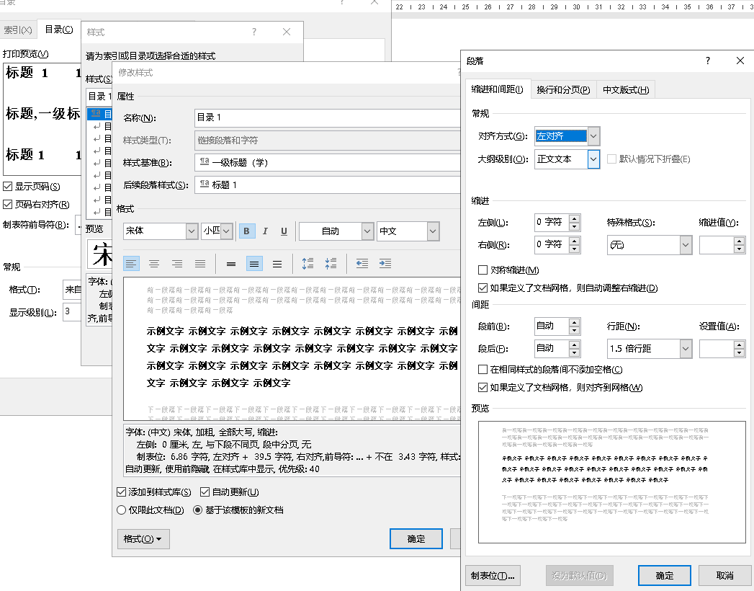
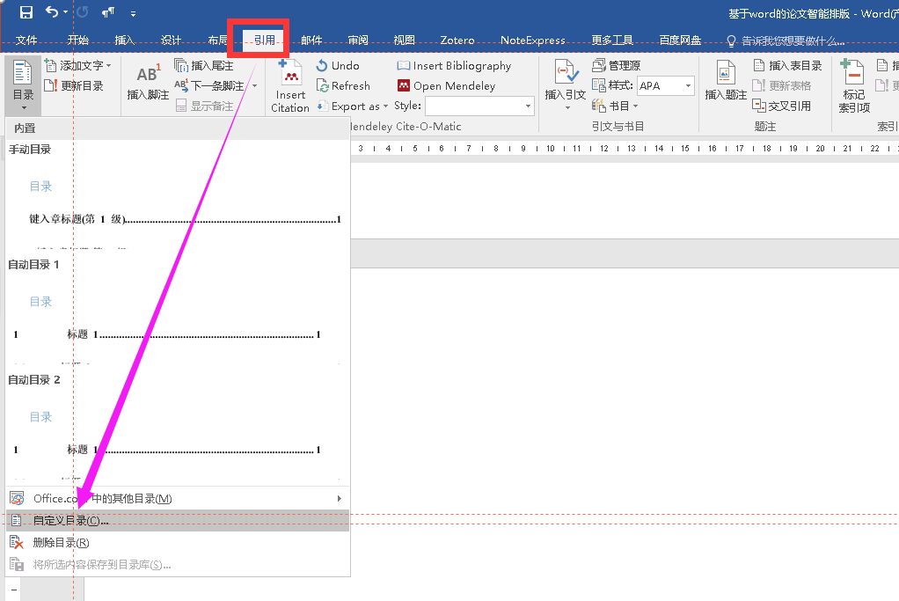
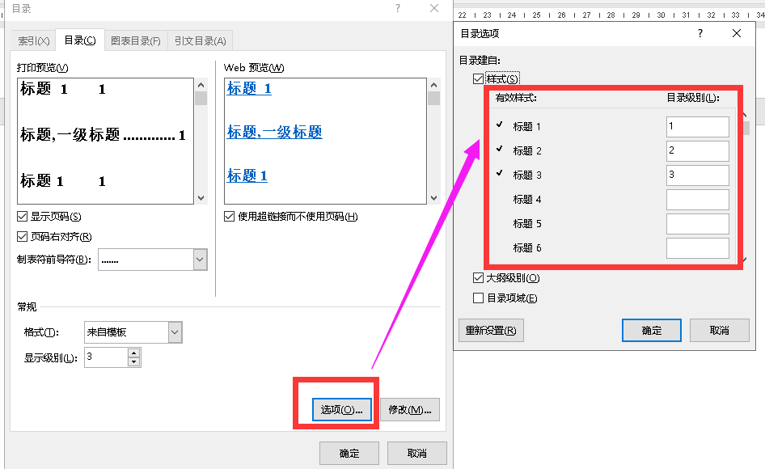
2.8 生成目录

Slide 39
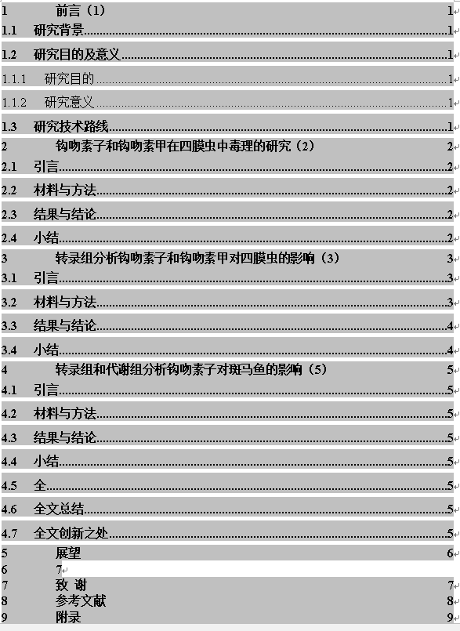
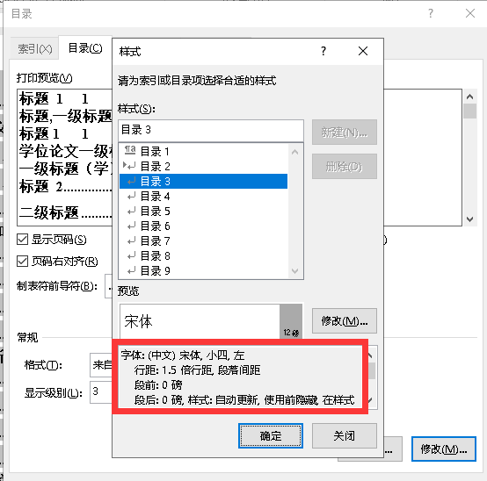
出现问题：一级标题和页码之间无连接符？
二 重点排版环节

Slide 40
问1：自动生成的目录不符合要求？
二 重点排版环节
Office 2016处理方法（其他版本原理相同）：
1. 打开word界面，点击“引用”工具栏下的“目录”，选择“自定义目录”；
2.在自定义目录界面，对目录各项内容进行设定：选择“显示页码”、“页码右对齐”以及“制表符前导符”选择论文排版要求的格式，一般为“ ……”，同时在目录“选项”中把内置的一级标题、二级标题、三级标题等分别与一级、二级、三级等目录关联。
3. 再在目录中选“修改”，根据规范要求，分别对目录中的多级目录进行字体、字号、位置、行距等格式设置，所有的格式设置完之后点击确定；
4.而后更新整个目录，就能让系统按照自定义的目录格式自动生成新的目录。
备注：
2010版目录错乱处理方法见微视频“word排版过程中的易错点”。

Slide 41
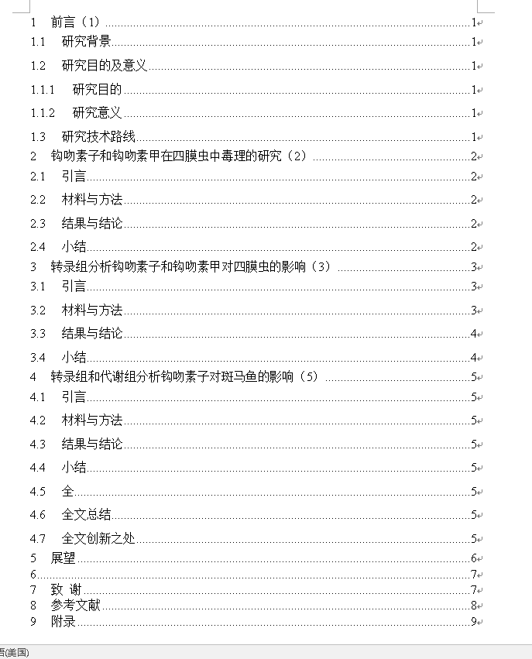
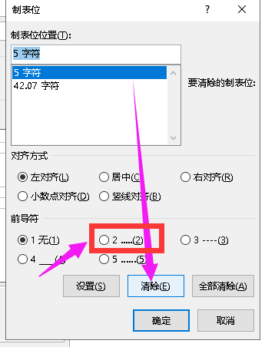
问2：某及标题与页码之间没有链接符号？
处理：
点“引用—目录—自定义目录—修改—出现问题的标题等级（本次是一级标题）—修改—格式—制表符”。然后！把左对齐的制表符删掉！！！然后，前导符号选择目标符号即可！
二 重点排版环节

Slide 42
2.9 其他
如：
1. 摘要不编入目录中：设置成正文样式。
2. 致谢、参考文献、附录一律不编序号，但列入目录：保留一级标题格式，仅仅直接删掉前面的序号即可。
3.某些不批量的格式要求，直接设置即可。
二 重点排版环节

Slide 43
参考文献自动生成和规范
三
1.手工设置：耗费时间，且容易出错（强烈不建议）。
2.利用文献管理软件自动生成，快速、高效、精确（强烈建议）！

Slide 44
3.1参考文献引用要求
华农学位（毕业）论文参考文献要求
一、文中参考文献
二、文末参考文献
文中引用的参考文献采用“(著者, 出版年)”制。
圆括号标注作者姓名和出版年，之间用“，”号相隔。
圆括号内若包括有多篇引文的作者时，中文的先列，外文的后列，中外文均以引文出版年的先后顺序排列。不同引文作者间用“；”号相隔。例如：……国内外学者对此进行了长期研究（马廷玺，1978；曾德超等，1979；Callaghan et al,1965）。王西涅等（1981）曾建立了用解析法所需要的6个线性方程式。
1、文末“参考文献”四字用小三号黑体居中，中文用五号宋体、英文及阿拉伯数字用五号“Times New Roman”字体。
2、参考文献只列入在论文（设计）中引用的公开
发表的主要文献，正文中没有引用的不要列入。
参考文献序号按照作者姓氏的汉语拼音或者英
文字母升序排列，首先是中文，然后是英文。
3、参考文献采用“著者—出版年”制。引用同一作者
在同一年出版的多篇文献时，出版年后加一小
写字母a、b、c等以示区别。3人和3人以下作者
全部列出，3人以上作者只列前3人，后写“等”
（中文文献适用）或“et al”（英文文献适用）字。
4.同一语种在一起，不同语种，中文在前，英文在后（按字顺排序）。
三 参考文献自动生成和规范

Slide 45
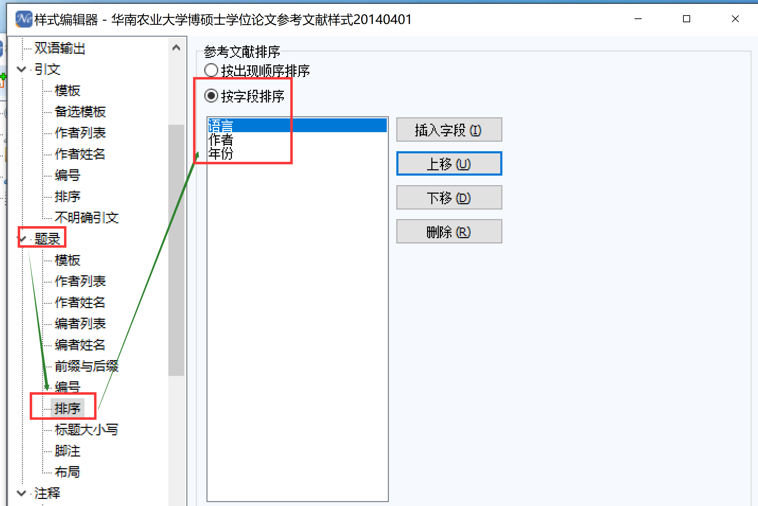
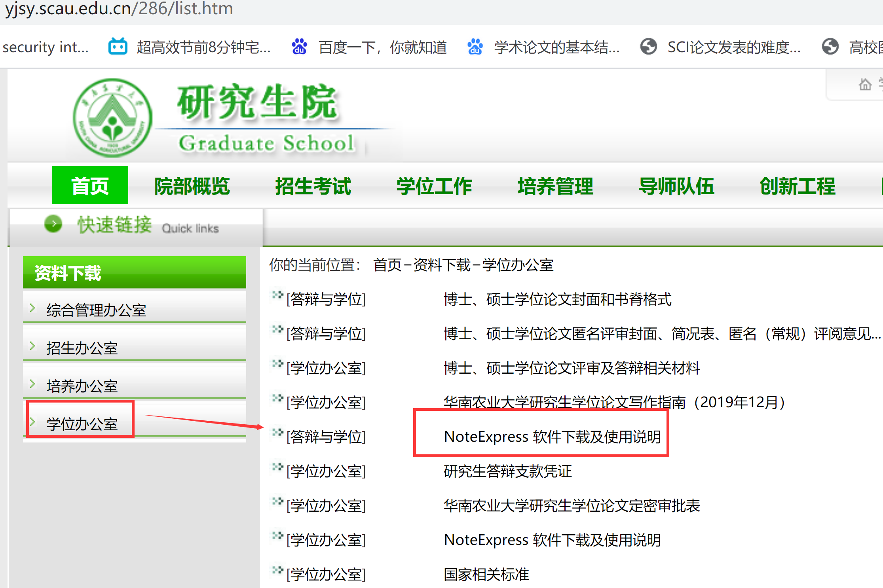
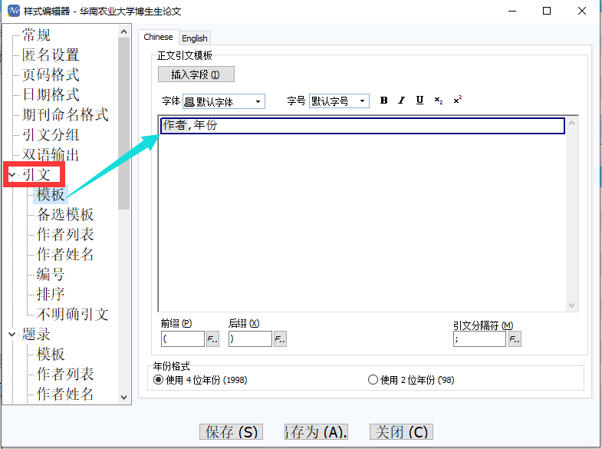
3. 2 参考文献自动生成:用文献管理软件自动生成
备注： 目前提供的样式，要自己再添加2个字段，并按照图示顺序排序，才能保证所有的参考文献按子顺排序，不同语言的，中文在前，英文在后，同一语言的，按作者姓名第一个拼音字母的先后顺序排序，相同作者的文献，则按年份的先后顺序排序。
二、文末参考文献

Slide 46
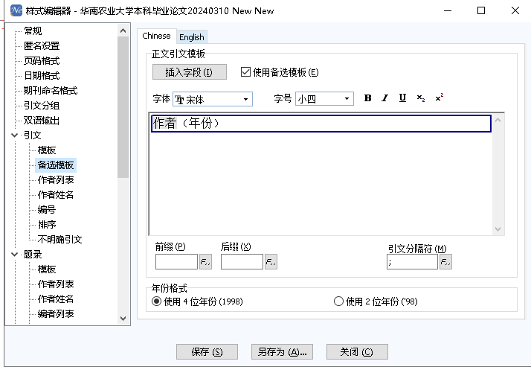
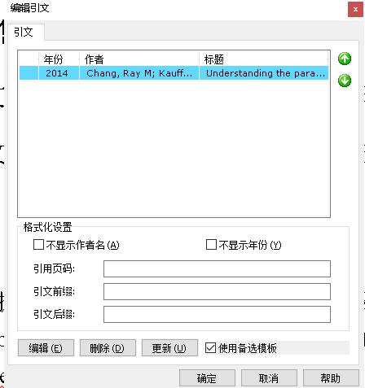
问1：NE引文的备选模板怎么用？
如：
按要求设置引文备选模板。
选择要使用备选模板的参考文献，点击“编辑”，而后勾选“使用备选模板”，确定即可。
三 参考文献自动生成和规范

Slide 47
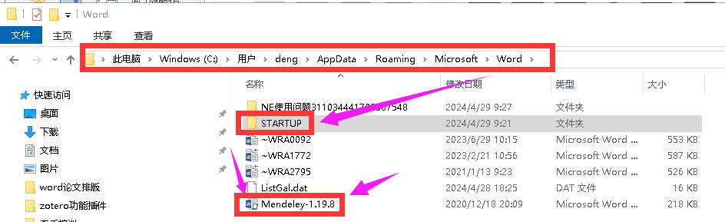
问2：NE引文生成在正文中央？（症结：多个文献管理软件不兼容）
解决方法1：把Mendeley在word中的插件文献移出STARTUP文件夹即可。
三 参考文献自动生成和规范

Slide 48
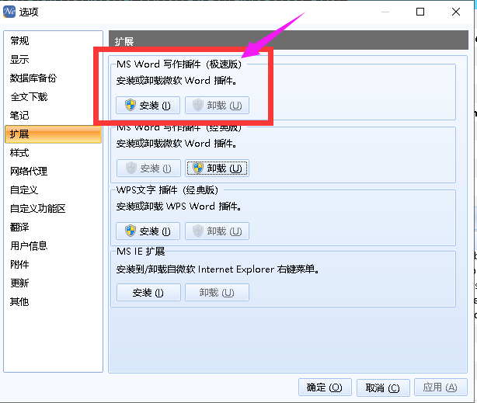
NE引文生成在正文中央？（症结：多个文献管理软件不兼容）
解决方法2：安装合适的版本，办公软件是2010及以上的，装极速版即可。极速版不会跟其他软件有冲突。
三 参考文献自动生成和规范

Slide 49
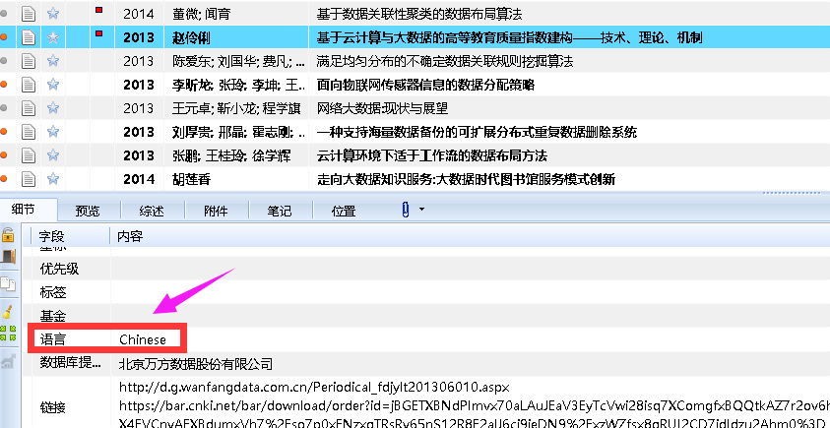
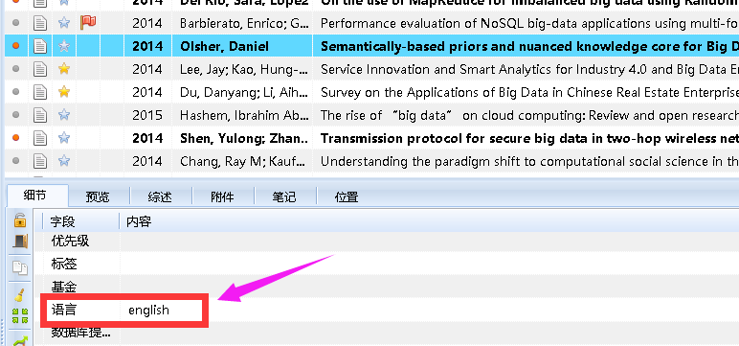
问3：参考文献排序混乱？语言标识不清楚
解决方法：做好每条被引论文的字段补全、内容校正和统一。中文Chinese，英文：English。所有文献管理软件具同，要保持标识统一。
三 参考文献自动生成和规范

Slide 50
讨论：什么时候开始论文排版？
建议：先专注于论文内容的打磨，写完必要的内容之后，特别是基本上定稿之后，再考量排版。以防后续的改动过大，要重复以前的排版行为。
三 参考文献自动生成和规范

Slide 51
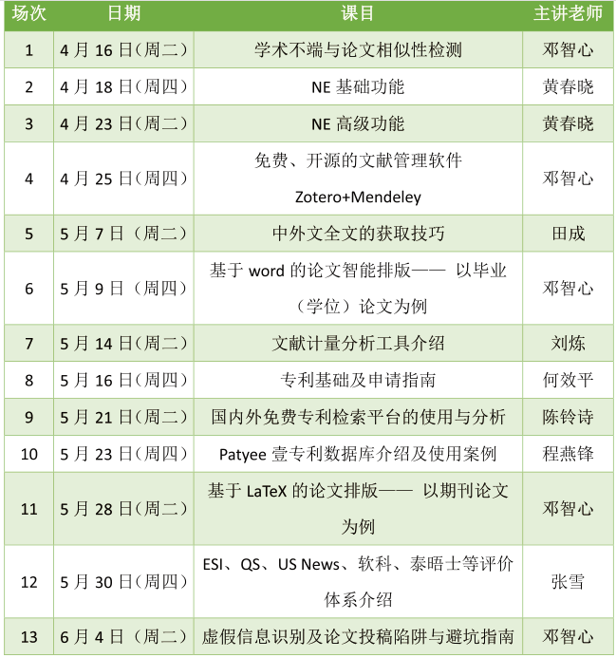
图书馆更多的讲座，欢迎参与学习：

Slide 52
Thanks！
主 讲 人：邓智心
时 间：2024年5月9日(星期四晚7：00-8：30)
线下地点：图书馆信息楼三楼读者培训室
线上地点：雨课堂直播/回放(课堂邀请码： KIF9RD
Lib.scau.edu.cn
华南农业大学图书馆信息部

